Slide 1
Tipe Data
Dian Nursantika
Sistem Informasi
FMIPA
Universitas Terbuka

Slide 2
Opening
Assalamu’alaikum, salam sejahtera bagi kita semua.
Di inisiasi ketiga ini, kita akan belajar mengenai array dua dimensi dan linked list, kedua hal tersebut memiliki peran
yang sangat penting dalam struktur data. Dikarenakan mampu menampung data dengan demikian
Maka mampu memanipulasi data, seperti menambahkan data dan menghapus data. Dalam memanipulasi data
Tersebut nanti kita akan mengenal istilah FIFO dan LIFO, ingin tau itu apa?....
Yuk kita mulai inisiasi keduanya…
Bismillah….

Slide 3
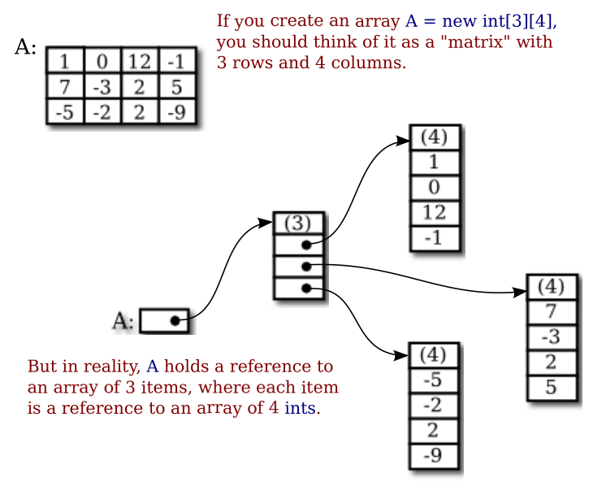
Two-dimensional Array
Matriks adanya baris dan kolom
3 item
Setiap item terdiri dari 4 elemen

Slide 4
Two-dimensional Array
Terdiri dari baris >1 dan kolom > 1
Jumlah elemen yaitu baris kali kolom
Baris = 4
Kolom = 5
Total elemen = 20
Seperti matriks
Ilusttasi array 2 dimensi
Elemen ke-00 | Elemen ke-01 | Elemen ke-02 | Elemen ke-03 | Elemen ke-04
Elemen ke-10 | Elemen ke-11 | Elemen ke-12 | Elemen ke-13 | Elemen ke-14
Elemen ke-20 | Elemen ke-21 | Elemen ke-22 | Elemen ke-23 | Elemen ke-24
Elemen ke-30 | Elemen ke-31 | Elemen ke-32 | Elemen ke-33 | Elemen ke-34
Elemen ke-40 | Elemen ke-41 | Elemen ke-42 | Elemen ke-43 | Elemen ke-44

Slide 5
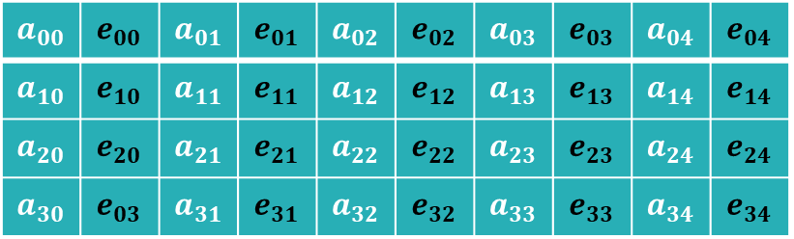
Two-dimensional Array
Kolom
Pengalamatan Array 2 Dimensi
$$a_{00}$$ | $$e_{00}$$ | $$a_{01}$$ | $$e_{01}$$ | $$a_{02}$$ | $$e_{02}$$ | $$a_{03}$$ | $$e_{03}$$ | $$a_{04}$$ | $$e_{04}$$
$$a_{10}$$ | $$e_{10}$$ | $$a_{11}$$ | $$e_{11}$$ | $$a_{12}$$ | $$e_{12}$$ | $$a_{13}$$ | $$e_{13}$$ | $$a_{14}$$ | $$e_{14}$$
$$a_{20}$$ | $$e_{20}$$ | $$a_{21}$$ | $$e_{21}$$ | $$a_{22}$$ | $$e_{22}$$ | $$a_{23}$$ | $$e_{23}$$ | $$a_{24}$$ | $$e_{24}$$
$$a_{30}$$ | $$e_{03}$$ | $$a_{31}$$ | $$e_{31}$$ | $$a_{32}$$ | $$e_{32}$$ | $$a_{33}$$ | $$e_{33}$$ | $$a_{34}$$ | $$e_{34}$$
Alamat array bersebelahan dengan elemen (indek array)
Karena ini array dua dimensi, sehingga alamat array terdiri dari baris dan kolom
Baris
43F2 | 5 | 43F4 | 7 | 43FA | 9 | 43FC | 11 | 43FE | 13
44F2 | 4 | 44F4 | 6 | 44FA | 6 | 44FC | 10 | 44FE | 4
45F2 | 5 | 45F4 | 3 | 45FA | 4 | 45FC | 5 | 45FE | 2
46F2 | 9 | 46F4 | 8 | 46FA | 7 | 46FC | 6 | 46FE | 9
Baris
Kolom

Slide 6
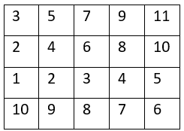
Two-dimensional Array
Deklarasi array 2 dimensi
Indeks array A = A[0][0], A[0][1], A[0][2], A[0][3], A[0][4], ………., A[3][0], A[3][1], A[3][2], A[3][3], A[3][4]
public class arrayDuaDimensi
{ public static void main (String args[] )
{ int[][] A = new int[4][5];
}
}
Tipe data integer
Penanda array dua dimensi
Nama variabel array
Jumlah elemen dalam array ada 4x5 = 20
Ilustrasi elemen yang telah terisi nilai

Slide 7
Linked List
Apakah yang dimaksud dengan Linked List?
Untaian atau rangkaian
Daftar atau list
Data yang dibaca computer
Implementasi dapat dengan Bahasa pemrograman
Contoh Java

Slide 8
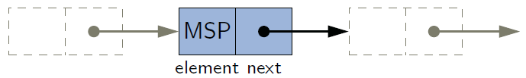

Linked List
Bagian Singly Linked List
a
Node
Nama elemen
Rangkaian Singly Linked List
Pointer atau penunjuk arah
Head
Tail
a
b
c
d

Slide 9





Singly-Linked List
Kondisi rangkaian linked list awal, nodenya terdiri dari elemen (a, b, c, c, e)
Menambahkan node berelemen “x” pada tail
Menghapus node berelemen “a” pada head
Mengeluarkan node berelemen “b” pada head
- Perintah pop() ini akan menghapus node head dengan elemen apapun
Memasukkan node berelemen “y” pada head
- Perintah push(y) ini, akan memasukkan node dengan elemen tertentu ke node head.

Slide 10
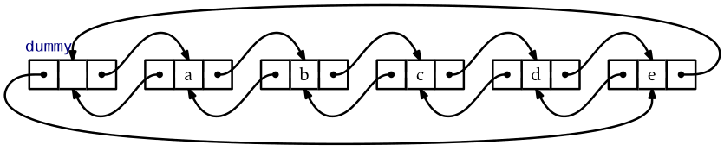
Doubly-Linked List
Bagian Doubly-Linked List
M
Node
Rangkaian Doubly-Linked List
Pointer prev
Pointer next
Nama elemen
Rangkaian doubly linked list yang terdiri dari elemen a, b, c, d, e

Slide 11
Doubly-Linked List
Penambahan node
w
Rangkaian doubly-linked list awal
Menambhakan node “u” sebelum node “w”.
u
w

Slide 12
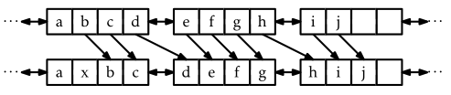


Space-Efficient Linked List
Terdiri dari 3 node, node pertama (a, b, c, d), node kedua (e, f, g, h), node ketiga (i, j)
Menambahkan elemen “x” diantara elemen “a” dan “b”
Menggeser satu elemen setelah penambahan elemen “x”
Menghilangkan elemen (i, j) dari node terakhir
Membagi menjadi 4 node, dimana pada node ke-2, ke-3 dan ke-4 akan dikosongkan bagian akhir pada setiap node.

Slide 13



Space-Efficient Linked List
Terdiri dari 3 node, node pertama (a, b), node kedua (c, d), node ketiga (e, f, g)
Menghapus elemen “b”
Menggeser elemen “c” dari node kedua menuju node pertama
Menghilangkan elemen b, menggeser elemen “c”.
Menghilangkan elemen “g”.
Menghapus elemen “b”
Menghilangkan elemen “g” dan node ketiga.

Slide 14
Penutup
Semoga ilmunya bermanfaat.
Sampai berjumpa lagi di inisiasi 4 Struktur Data

